Slide 1
开题报告

Slide 2
开题的意义
提出问题
解决问题
Notes:
开题报告是科研管理工作的一项重要制度，是集体审查科研课题的一种重要形式。通过开题报告可以对某一项科研课题进行可行性辩论 ，使选题更加合理、完善。

Slide 3
开题前的工作
与导师交流
查阅文献
撰写综述
进行预试验

Slide 4
查阅文献
开题前的工作
目的：短时间内了解本专题国内外最新进展，借鉴前人经验。
时间；从近年向前查，了解问题的深度，广度。
种类：书籍、期刊、会议资料等。
途径：上网、光盘、联机检索。
Notes:
种类:查阅文献的种类主要包括书籍、期刊、会议资料。书籍偏重于内容的广度，期刊偏重于内容的深度。应选择那些公认质量高的期刊。比如国家一级学会办的杂志、权威机构公布的期刊、国际权威检索机构收录的杂志等。

Slide 5
综述的概念
文献综述是作者将某一专题有价值的文献中有关内容及其结论加以综合加工，使之条理化，然后根据作者自己的思考进行综述，写成文章。
科学是积累资料和变革资料的交织过程。

Slide 6
综述的结构
1.绪言:某领域目前主要学术观点及存在的问题。
2.主体部分:格式不定,以能较好表达综述的内容为准则。综述所用资料须准确、成熟、新近并具权威性。
3.总结或结论：根据主体部分论证的结果提出意见，作为结论。
4.参考文献：须注意格式及内容。

Slide 7
综述的价值
汇总信息
指导科研
决策参考---选题

Slide 8
进行预试验
开题前的工作
规模
关键技术
样本数

Slide 9
开题报告
选题
立论依据
研究方案
研究基础
Notes:
创新性 .是科研工作的灵魂
实用性 针对常见病、多发病、危害人民健康较大的疾病。

Slide 10
选题原则
开题报告
创新性与先进性：科研劳动的特点就是创新
科学性：假设和思路要符合客观规律
实用性与必要性：研究完成后的意义和价值≠高精尖方法的堆积
可行性：医德 必要的条件

Slide 11
题目:应与内容相符
“比较三种铁剂治疗缺铁性贫血的疗效和不良反应”
应主要观察其疗效及不良反应
“某药物治疗妇女不孕症”
以患者受孕为目的而不能检测其激素水平而断定该药有效
“康复器的研制与开发”

Slide 12
开题报告
立论依据
● 国内外研究现状
依据 定论
未定论
研究空白
● 本课题研究意义，创新之处

Slide 13
研究方案
开题报告
研究目标
研究内容及方法
拟解决之关键问题
技术路线
研究计划
预期结果
Notes:
必须讲清你所研究的课题的意义，讲清你所研究的临床问题是什麽？是有关诊断方法、治疗方法、病因研究或预后研究？研究该问题的理论意义和实践意义是什麽？国内外对该问题研究的深度和广度怎样？哪些方面已获得结论，哪些方面尚有争议，有待于进一步研究。本课题主要是解决哪方面的问题？这些问题的解决对临床上有何理论方面和实践方面的意义和价值？有何经济和社会效益？理论性研究应充分强调创新性，应用性研究应对医学领域中潜在的应用前进行分析 .

Slide 14
技术路线
研究方案之
即指研究中所采用的具体方法、步骤及其观察指标的基本框架，要指出技术关键。
技术路线：清晰，实验设计周密合理，符合统计及流行病学要求。
研究方法：尽量采用新方法、新技术或对所用技术有改进。

Slide 15
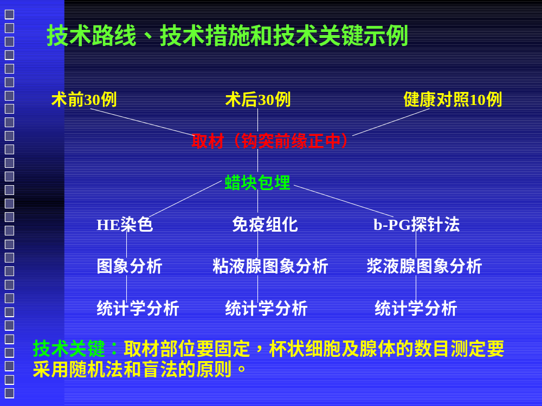

Slide 16
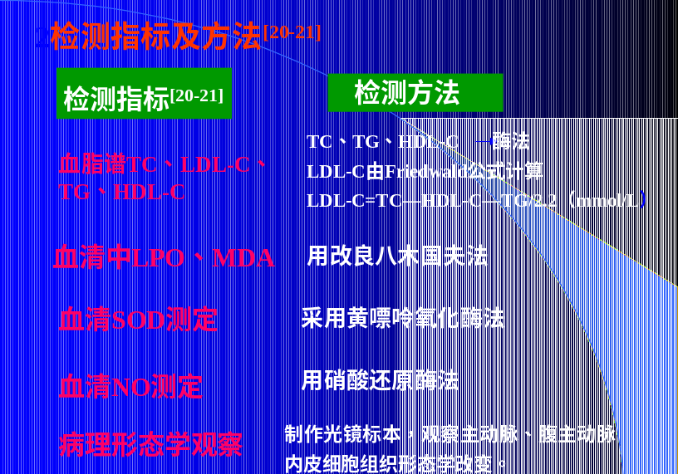

Slide 17
开题报告
经费预算
● 科研经费
● 实验材料
● 仪器设备

Slide 18
开题报告
研究基础
● 与本课题有关的、前期研究工作积累和已获得的研究工作成绩
● 已具备实验条件，尚缺少实验条件和拟解决的途径
● 近期已发表与本课题有关的主要论著目录

Slide 19
科研设计
开题报告
调查研究：
被调查的因素客观存在
研究条件难以控制
研究者被动进行观测
（合理分组，设置对照，减少干扰）
实验研究：
研究者人为对实验对象设置处理因素
受试对象被随机分组

Slide 20
研究类别
动物实验
体外细胞培养及干预
临床试验
循证医学

Slide 21
实验设计的三要素
研究对象
处理因素
观察（调查）指标或实验效应指标

Slide 22
研究对象
科研设计的三要素
人--临床试验对象
纳入标准
排除标准
判定标准
动物--动物实验对象
相似性
可比性
Notes:
如设对照组，则需要描写对照组的来源和条件。是应用随机数字表或计算器上的随机数字？如何执行随机化方法。排除标准(1)受试者对药物过敏;(2)原诊断有错(30对受试者不能随访或其意外死亡依从性差等.动物的判定标准:实验动物在结构和功能上、群体分布上,年龄状态的对应性和疾病特点等方面与人类有一定的相似性和可比性.另外还有差异性、易化性、相容、匹配等。

Slide 23
处理因素
实验设计的三要素
是指外部施加于受试对象的某种研究或干预因素（本身特征有时可作为处理因素），一个因素可分为几个水平。
注意：抓住主要处理因素
控制非处理因素（混杂因素）

Slide 24
具体设计方法
● 单因素设计
● 多因素设计
● 序贯设计

Slide 25
单因素设计
定 义：在科研设计中要探索的
因素只有一个。
常用方法：组间比较设计
自身对照设计
配对设计

Slide 26
多因素设计
定义:在科研设计中要探索的因素不是一个而是多个。
方法：
1)析因设计：特点是在一个设计方案中包括 几个处理因素，每个因素又包括几个水平，优点是效率高、节省人力、物力。
2)正交设计：其要点是把选定的因素与水平代 入一张正交表，按照正交表的规定，安排实验。

Slide 27
序贯设计
其特征是事先不规定研究对象的例数及作多少次重复实验,每进行一次都由上一次的结果确定.获得结论时停止实验。可节省人力、物力。

Slide 28
观察指标或实验效应指标
实验设计的三要素
指标选择：1、关联性
2、客观性
3、准确性
4、精确性
5、灵敏性
6、特异性

Slide 29
实验设计的四项原则
对照
重复
随机化
盲法

Slide 30
对照
实验设计的四项原则之
目 的:判断受试者前后的变化是由试
验而不是其他因素引起的。
常用形式：
空白对照
标准对照
组间对照
配对对照
实验对照
安慰剂对照
Notes:
空白对照亦称正常对照,就是把两组研究对象中作为对照的一组不加处理
标准对照亦称有效对照,用已经公认的标准方法处理的研究对象作为对照组
组间对照即按随机化原则把病人或实验动物分成两组或几组,施加不同的处理因素,相互对比,以观察实验效应.
配对对照是把研究对象选择条件相同的两个配成一付对子,施加不同处理因素比较疗效此法动物实验多用.

Slide 31
重 复
科研设计的四项原则之
指处理组与对照组的受试者要有一定数量，即样本含量的大小。
作用：估计实验误差。

Slide 32
样本大小的确定
样本大小的计算就是要在保证科研结论具有一定可靠性的条件下,确定最小观察例数 。
样本大小的计算方法可借助于公式或查表法。

Slide 33
样本含量估计
1、样本均数与总体均数比较：
(u_{α}+u_{β})S
n= [ ] ²
δ
2、两样本均数比较：
(u_{α}+u_{β})S
n= 2·[ ] ²
δ
3、多个样本均数比较：
k
i=1
k
i=1
n= [Ψ²(ΣS²/k)]/[Σ(X-X)2/(k-1) ]

Slide 34
4、两样本率比较：
(u_{α}+u_{β}) ² ·2 · p · q
n=
( p₁ – p₂ ) ²
5、配对分类资料：
n=[u_{α}√2 p + u_{β}√2 ( p₁ – p ) ( p₂ – p ) /( p₁ – p₂ )²
6、多个样本率比较：
n= 2λ/ (2sin ^{–1}√p_{max} –2sin ^{–1}√p_{min} )

Slide 35
样本大小的估计取决于下列因素：
      A、允许误差δ的大小
      B、变异度 个体变异大小 标准差 方差或变异系数
      C、检验水准α ≤0.05，越小检验水准越高，控制I型错误 需要样本大
      D、检验效能（把握度不能低于75%）
      E、假设检验前根据专业知识定好单双侧
Notes:
研究对象是人时要考虑到脱落因素,增加20%的数量.

Slide 36
随机原则
科研设计的四项原则之
试验组与对照组的分配，应采用随机化分组的方法。
随机的方法可采用简单随机、分层随机、组间例数不等的随机、完全随机等。

Slide 37
盲法
科研设计的四项原则之
目的：防止病人或/和研究这两方面的心理作用的干扰。

Slide 38
排除干扰:
质量控制
实验室的条件和仪器设备（变异系数）
记录指标的方法、计量、时间等条件必须一致
可能的影响因素 ---偏倚及其控制对策
研究人员的素质和经验

Slide 39
研究设备、试剂、方法
• 仪器 型号、厂家及产地。
• 试剂 全称、生产厂家，以及如何应用。
• 实验操作方法
如是研究者创造的或修改过的应特别注明。

Slide 40
药物试验临床分期
Ⅰ期：初步的临床药理学及人体安全性评价试验。
Ⅱ期：对新药有效性及安全性的初步评价，并为Ⅲ期临床试验推荐临床用药剂量。
Ⅲ期：为进一步评价新药的疗效及安全性，是扩大的多中心临床实验。
Ⅳ期：新药上市后的监测，是在临床广泛使用的条件下考查疗效和不良反应，应特别注意发现罕见的不良反应。

Slide 41
多中心临床试验
由一个或几个单位的研究总负责，多个单位的研究者合作，按同一试验方案进行的临床试验。
符合循证医学的原则：
按照科学的临床试验得出的结论和证据
选择已证明行之有效的治疗方法
充足的研究经费
严密的组织系统
参与单位的积极协作
周密、科学和可行的研究计划

Slide 42
科研观察指标
计数指标
计量指标
等级资料

Slide 43
统计方法的选择
t 检 验：成组比较 配对比较
方差分析：多重比较 q检验
Fisher 精确概率检验法

Slide 44
祝大家开题成功

